Slide 1

UNIVERSIDADE ABERTA DO SUS
UNIVERSIDADE FEDERAL DE PELOTAS
Especialização em Saúde da Família
Modalidade a Distância
Turma nº 07
Melhoria das Ações de Prevenção do Câncer de Colo de Útero e Controle do Câncer de Mama na ESF Lajeado do Bugre, Lajeado do Bugre/RS.
Especializanda: Dra. Edelvis Morales Aguilar
Orientadora: Carolina Neves Fagundes

Slide 2
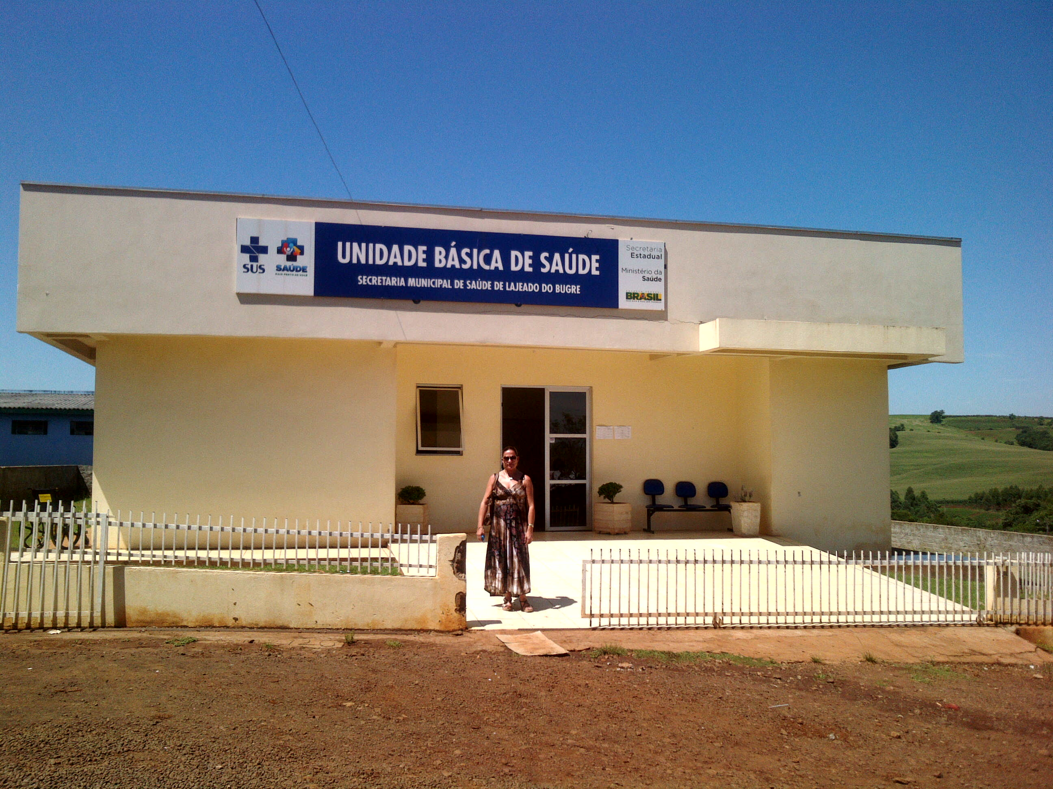
INTRODUÇÃO
Lajeado do Bugre, estado do Rio grande do Sul, tem uma população de 2.469 habitantes que são atendidos em nossa Unidade Básica de Saúde (UBS)
A UBS Lajeado do Bugre é urbana com Estratégia de Saúde da Família (ESF)

Slide 3
Em nossa UBS realizamos prevenção do câncer de colo de útero e do câncer de mama. No entanto, as baixas coberturas destes exames preventivos constituem um problema da Atenção Primária de Saúde em nosso município
Apenas 7% das mulheres estavam com o exame cito preventivo em dia e 38% com a mamografia em dia.
Com este trabalho buscou-se melhorar as ações de prevenção do câncer de colo de útero e controle do câncer de mama na UBS-ESF.

Slide 4
OBJETIVO GERAL
Melhorar a atenção às ações de prevenção do câncer de colo de útero e controle do câncer de mama na ESF do município de Lajeado Do Bugre, Rio Grande do Sul.

Slide 5
METODOLOGIA
Trabalho foi desenvolvido em 12 semanas.
População alvo: mulheres com idade entre 25 e 64 anos (680) e mulheres com idade entre 50 e 69 anos (254)
Cronograma estabelecido pela equipe de saúde.
Monitoramento e avaliação.
Organização e gestão do serviço.
Engajamento público.
Qualificação da prática clínica.

Slide 6
  OBJETIVOS
  METAS
  RESULTADOS

Slide 7
OBJETIVOS, METAS E RESULTADOS
Objetivo1: Ampliar a cobertura de detecção precoce do câncer de colo de útero
Meta 1.1: Ampliar a cobertura de detecção precoce do câncer de colo uterino das mulheres na faixa etária entre 25 e 64 anos de idade para 80%.
Figura 1: Proporção de mulheres entre 25 e 64 anos com exame em dia para detecção precoce do câncer de colo de útero na ESF correspondente á UBS Lajeado do Bugre, município de Lajeado do Bugre/RS.

Slide 8
OBJETIVOS, METAS E RESULTADOS
Objetivo1: Ampliar a cobertura de detecção precoce do câncer de colo de útero.
Meta 1.2: Ampliar a cobertura de detecção precoce do câncer de mama das mulheres na faixa etária entre 50 e 69 anos de idade para 80%.
Figura 2: Proporção de mulheres entre 50 e 69 anos com exame em dia para detecção precoce de câncer de mama na ESF correspondente á UBS Lajeado do Bugre, município de Lajeado do Bugre/RS.

Slide 9
OBJETIVOS, METAS E RESULTADOS
Objetivo 2: Melhorar a qualidade do atendimento das mulheres que realizam detecção precoce de câncer de colo de útero e de mama na unidade de saúde.
Meta 2.1: Obter 100% de coleta de amostras satisfatórias do exame citopatológico de colo de útero.
Figura 3: Proporção de mulheres com amostras satisfatórias do exame citopatológico de colo de útero na ESF Lajeado do Bugre/RS.

Slide 10
OBJETIVOS, METAS E RESULTADOS
Objetivo 3: Melhorar a adesão das mulheres à realização de exame cito patológico de colo uterino e mamografia.
Meta 3.1: Buscar 100% das mulheres que tiveram exame cito patológico alterado e que não retornaram a unidade de saúde
No primeiro, segundo e terceiro mês de intervenção, respectivamente, 5, 10 e 11 mulheres tiveram o exame cito patológico alterado, mas nenhuma delas deixou de retornar a unidade para conhecer o resultado não sendo possível representar os resultados graficamente (0% nos três meses).

Slide 11
OBJETIVOS, METAS E RESULTADOS
Objetivo 3: Melhorar a adesão das mulheres à realização de exame cito patológico de colo uterino e mamografia.
Meta 3.2: Buscar 100% das mulheres que tiveram mamografia alterada e que não retornaram a unidade de saúde.
Em relação aos resultados dos exames de mamografia, somente 1 mulher durante os três meses de intervenção, mais especificamente no primeiro mês da intervenção, teve o exame de mamografia com resultado alterado, mas esta não deixou de retornar à unidade para conhecer o resultado, não sendo possível representar graficamente este resultado (0% nos três meses de intervenção)

Slide 12
Meta 3.3: Realizar busca ativa em 100% de mulheres com exame cito patológico alterado sem acompanhamento pela unidade de saúde.
Meta 3.4: Realizar busca ativa em 100% de mulheres com mamografia alterada sem acompanhamento pela unidade de saúde
OBJETIVOS, METAS E RESULTADOS
Os resultados referentes às metas 3.3 e 3.4 não podem ser verificados durante os três meses de intervenção, pois não houve necessidade de busca ativa em nenhuma das mulheres com exame cito patológico alterado e nem mamografia.

Slide 13
OBJETIVOS, METAS E RESULTADOS
Objetivo 4: Melhorar registros das informações.
Meta 4.1: Manter registro específico da coleta de exame citopatológico de colo uterino
em 100% das mulheres cadastradas nos programas da unidade de saúde.

Slide 14
OBJETIVOS, METAS E RESULTADOS
Objetivo 4: Melhorar registros das informações.
Meta 4.2: Obter 100% de registros das informações sobre a realização de mamografia.
Figura 5: Proporção de mulheres com registro adequado da mamografia ESF Lajeado do Bugre, município de Lajeado do Bugre/RS.

Slide 15
OBJETIVOS, METAS E RESULTADOS
Objetivo 5: Mapear as mulheres de risco para câncer de colo de útero e de mama.
Meta 5.1: Realizar avaliação de risco ou pesquisar sinais de alerta para identificação
de câncer de colo de útero em 100% das mulheres na faixa etária de 25 a 64 anos.
Figura 6: Proporção de mulheres entre 25 e 64 anos com pesquisa de sinais de alerta para câncer de colo de útero ESF Lajeado do Bugre, município de Lajeado do Bugre/RS

Slide 16
Objetivo 5: Mapear as mulheres de risco para câncer de colo de útero e de mama.
Meta 5.2: Realizar avaliação de risco para câncer de mama em 100% das mulheres entre 50 e 69 anos.
OBJETIVOS, METAS E RESULTADOS
Figura 7: Proporção de mulheres entre 50 e 69 anos com avaliação de risco para câncer de mama na ESF correspondente á UBS Lajeado do Bugre, município de Lajeado do Bugre/RS.

Slide 17
OBJETIVOS, METAS E RESULTADOS
Objetivo 6: Promover a saúde das mulheres que realizam detecção precoce de câncer
de colo de útero e de mama na unidade de saúde.
Meta 6.1: Orientar 100% das mulheres cadastradas sobre doenças sexualmente
transmissíveis (DST) e fatores de risco para câncer de colo de útero.
Figura 8: Proporção de mulheres entre 25 e 64 anos que receberam orientação sobre DSTs e fatores de risco para câncer de colo de útero ESF Lajeado do Bugre, município de Lajeado do Bugre/RS

Slide 18
OBJETIVOS, METAS E RESULTADOS
Objetivo 6: Promover a saúde das mulheres que realizam detecção precoce de câncer de
colo de útero e de mama na unidade de saúde.
Meta 6.2: Orientar 100% das mulheres cadastradas sobre doenças sexualmente transmissíveis
(DST) e fatores de risco para câncer de mama.
Figura 9: Proporção de mulheres entre 50 e 69 anos que receberam orientação sobre DSTs e fatores de risco para câncer de mama ESF Lajeado do Bugre, município de Lajeado do Bugre/RS.

Slide 19
RESULTADOS
Não foi possível atingir a meta estipulada, no entanto a cada mês houve um acréscimo no número de mulheres com rastreamento adequado para tais doenças, sendo que conseguimos uma ampliação da cobertura de detecção precoce do câncer de colo do útero e câncer da mama.
Altas porcentagems foram atingidas no indicador da qualidade das amostras.
O registro das informações para os dois exames preventivos mostraram uma melhora considerável com elevadas porcentagems, e foi possível um monitoramento dos mesmos.
Os indicadores: pesquisa de sinais de alerta para câncer de colo do útero, avaliação de risco para câncer de mama, orientações sobre DSTs e fatores de risco para estas duas doenças, atingiram o 100% quase na sua totatlidade
Adesão das usuárias aumentou pois não houveram faltosas .

Slide 20
DISCUSSÃO
IMPORTÂNCIA DA INTERVENÇÃO PARA A EQUIPE
A equipe acrescentou seu domínio sobre o funcionamento adequado dos programas de controle do câncer de colo e câncer da mama.
Melhorou os conhecimentos sobre o câncer de colo de útero e da mama, assim como os procederes tanto teóricos quanto práticos para prevení-los.
Encontra-se mais unida na unidade, trabalhando de forma multiprofissional

Slide 21
Importância da intervenção para o serviço
Melhorou a qualidade de atenção as usuárias e a qualidade dos registros.
Incorporou-se a intervenção na rotina do serviço, se efetivando atualmente cada terça-feira de tarde o que contribui a uma diminuição das usuárias na fila cada dia de manhã pois este trabalho já é bem organizado .

Slide 22
Importância da intervenção para a comunidade.
Houve um aumento dos conhecimentos da população alvo sobre o câncer de colo de útero e câncer da mama, e a importância de preveni-los, o que permitiu melhorar a adesão das mulheres a estes programas de controle .
O nivel de satisfação das usuárias tem sido evidente, sendo a intervenção bem reconhecida e aceita pela população, muitas pacientes maiores de 50 anos, se submeteram aos exames preventivos pela primeira vez na sua vida, pricipalmente pacientes da área indígena que sempre tinham se recusado a se fazer os preventivos.
As pacientes cujos resultados mostraram alterações mais acentudas ( NIC I, NIC II, NIC III) foram encaminhadas para especialista em Ginecología.

Slide 23
Reflexão critica sobre o processo de aprendizagem.
Foi um grande desafio realizar um curso a distância, enfrentando com frequência a dificuldades como falhas da internet e pouca prática com a informática.
Interagir com a comunidade foi bem proveitoso.
Acrecentei os conhecimentos dos protocolos destes programas de controle no Brasil, assim como da lingua portuguesa.

Slide 25
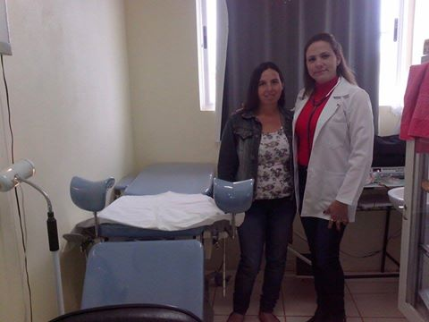
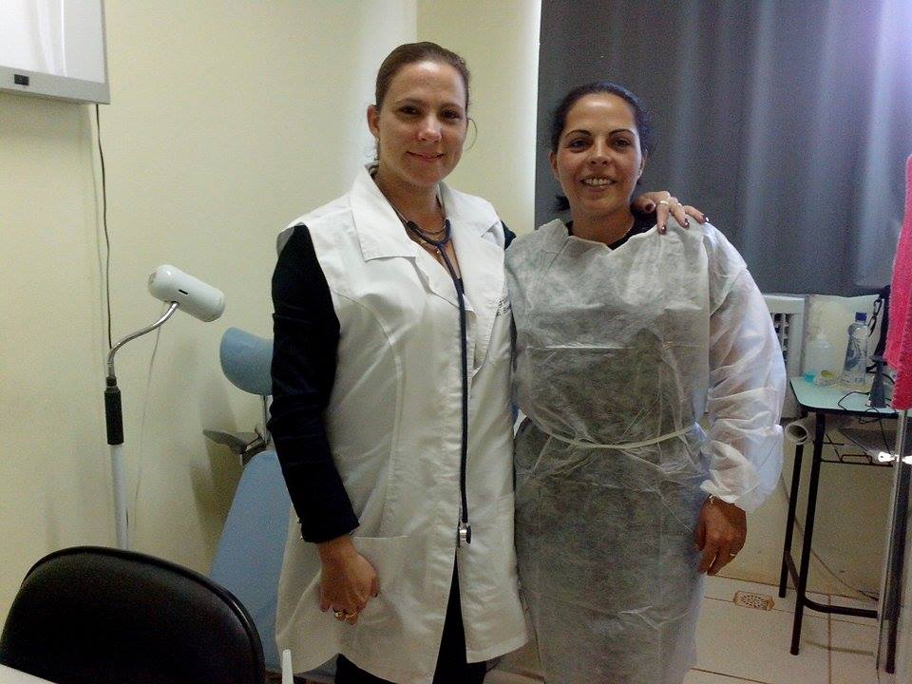
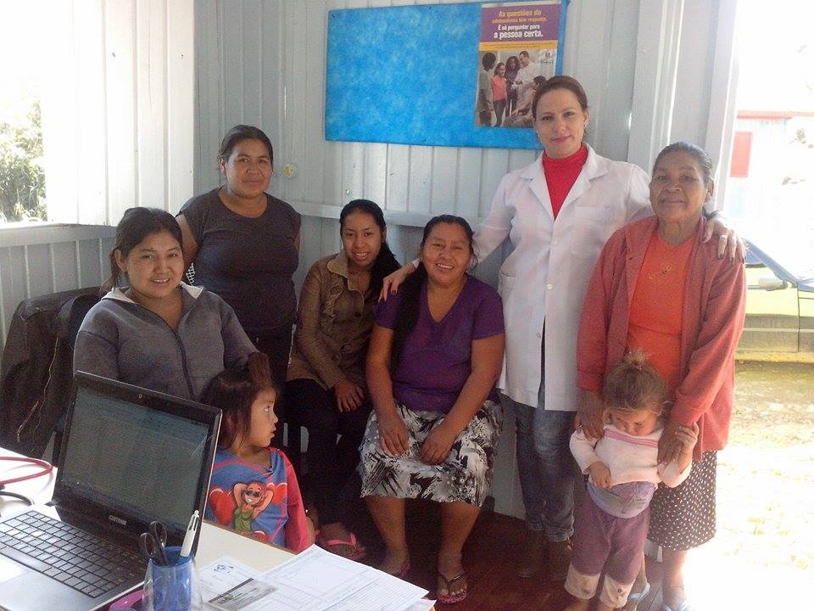
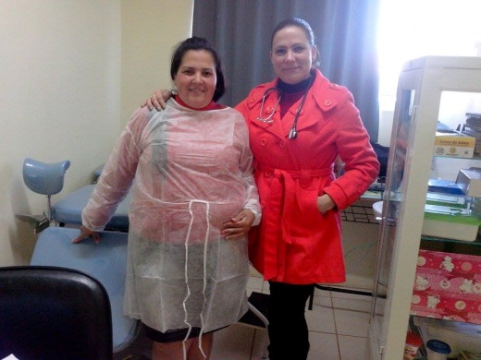

Slide 26
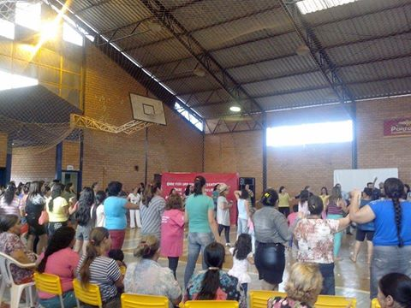
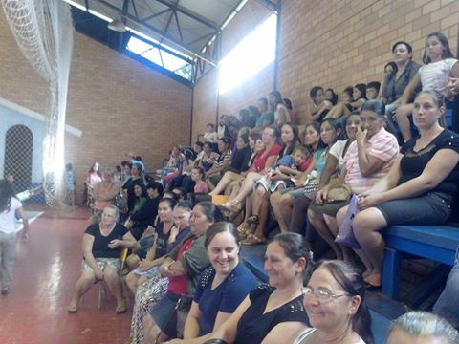

Slide 27
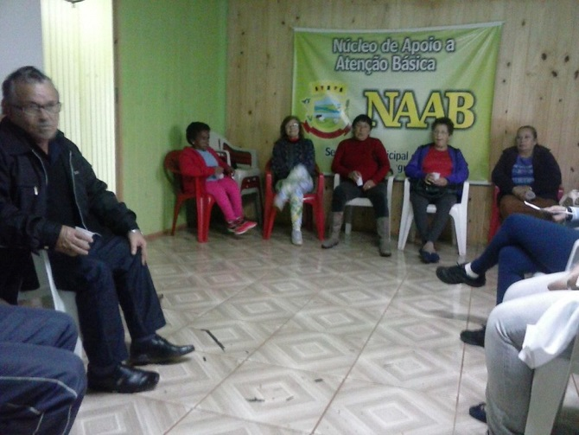
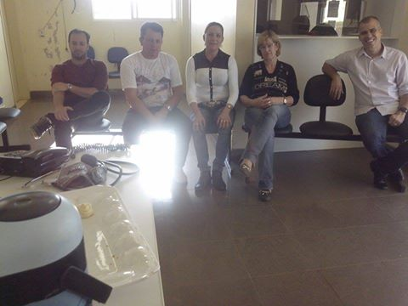

Slide 28




Slide 29

MUITO
OBRIGADA!!!

